Slide 1
Qu'est-ce qu'une bactérie ?
Les bactéries sont des micro-organismes vivants découvertes à la fin du 17ème siècle par Anthoni Van Leeuwenhoek, naturaliste hollandais, qui inventa la microscopie. Les bactéries sont des procaryotes unicellulaires. Elles n’ont pas de noyau et leur génome est le plus petit des cellules vivantes.
Les bactéries se divisent en archae (archées) bactéries et en eubactéries.
Archaebactéries:
sont adaptées à la vie dans des conditions de vie extrêmes (forte salinité, haute température, faible pH, sans oxygène).
Eubactéries:
sont des "vraie" bactérie, les eubactéries représentent le domaine réunissant tous les Procaryotes à l'exception des Archées.

Slide 2
Bactéries sont ubiquitaires
Faisant preuve d'une extraordinaire diversité, les bactérie ont colonisés tous les milieux (air, eau, sol et être vivant etc.). Certaines peuvent même vivre dans des conditions extrêmes.
Bactéries saprophytes: sont des bactéries qui se nourrissent de matières organiques mortes, qu‘elles soient humaines ou végétales.
Bactéries commensales : on appelle flore commensale un ensemble de bactéries qui vivent sur ou dans un organisme sans lui porter préjudice. Elle contribue soit à sa défense, soit à son fonctionnement, soit au bon état de ses muqueuses. La flore commensale est principalement sur les muqueuses : peau, tube digestif, arbre respiratoire, appareils génitaux.
Bactéries pathogènes : sont des bactéries qui provoquent un ensemble de troubles spécifiques plus ou moins sévères chez un hôte infecté.
Bactéries opportunistes: bactérie commensale normalement présente dans l'organisme sans l'affecter, mais qui peut provoquer une maladie à la suite d'une diminution des défenses de l'organisme (chez les immunodéprimés ou les malades du SIDA etc.).

Slide 3
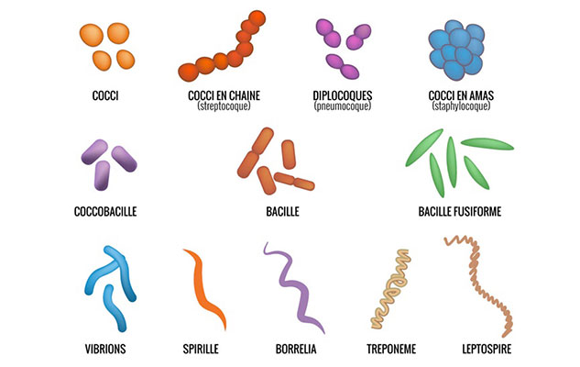
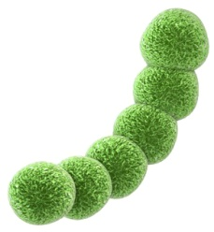
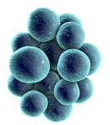
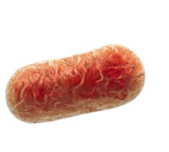
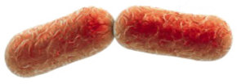
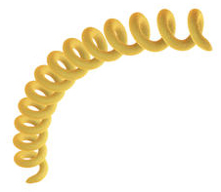
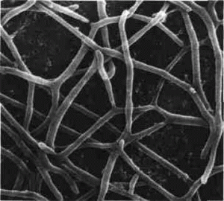
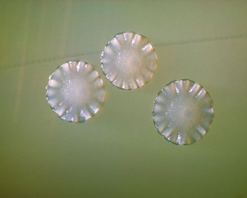
Quelle est la forme des cellules bactériennes ?
Bactéries de forme sphérique, arrondies ou cocci :
Isolées, en chaînette ou en amas (nombre variable de cellules) : Ex Staphylocoques, Streptocoques etc.
Bactéries de forme cylindrique ou en bâtonnet :
On en distingue deux principales:
Le bâtonnet droit ou bacille (allongée) : isolée, en chaînette ou en amas, de longueur et de diamètre variables. Ex : E. coli, Salmonella, Bacillus.
le bâtonnet incurvé ou vibrion: bacille incurvé, en virgule. Ex: Vibrio cholerae.
Bactéries de forme spiralée ou hélicoïdale:
Les Spirilles ou Spirillum
Les Spirochètes. Ex : Borellia, Treponema, Leptospira
Un groupe particulier de bactéries de forme filamenteuse se rapprochant des moisissures comme : les Actinomycètes.

Slide 4
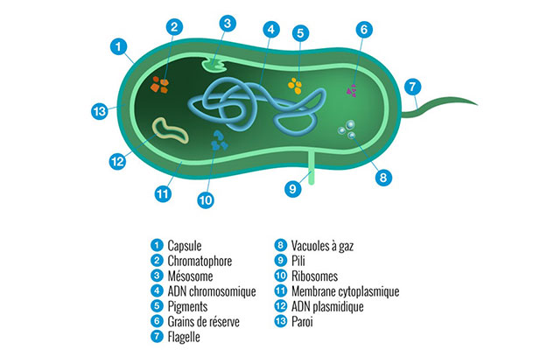
Quelle est la structure de la cellule bactérienne ?
Les bactéries les plus petites ont une taille d’environ 0,2 μm (Chlamydia) et les
plus longues sont certaines Spirochètes peuvent atteindre 250 μm de long.
En moyenne la taille se situe entre 1 et 10 μm.
Elements
Constants
-Paroi
-Membrane plasmique
-Cytoplasme
-Chromosome
-Ribosomes
Elements
Inconstants
-Capsule
-Pili
-Flagelle
-Plasmide
-La spore
-Mesosome
-Vacuole à gaz
-Grains de réserves
-Chromatophore

Slide 5
La paroi bactérienne
La paroi est une enveloppe rigide assurant l'intégrité et la forme de la bactérie et la protège des variations de pression osmotique. Elle permet la différenciation de deux (02) grands groupes de bactéries : Les bactéries à Gram positif et Les bactéries à Gram négatif.
La coloration de Gram a été inventée en 1884 par le bactériologiste Danois Hans Christian Gram
Quelle est la composition de la paroi bactérienne ?
LES PEPTIDOGLYCANES
Une substance de base, spécifique des bactéries, toujours présente : c'est la muréine, appelée encore peptidoglycane.
Quel est le rôle des peptidoglycanes ?
Le maintient de la forme des cellules et assure une protection mécanique contre la pression osmotique. Il forme une couche fine chez les Gram négatif et une couche épaisse chez les Gram positif.
Oseamines (Sucre saminés)
Gram positif (++)
Gram négatif (+)
ACIDE TEÏCHOIQUE
Permet au peptidoglycane de s'attacher à la membrane des bactéries. Il est présent chez les Gram + mais pas chez les Gram -.
ACIDE LIPOTEÏCHOIQUE
Un acide lipotéichoïque (LTA) est un acide téichoïque lié à un diglycéride par une liaison ester. Les acides lipotéichoïques sont des constituants importants des parois chez les bactéries à Gram +.
Oses (Sucres)
Gram positif (60 %)
Gram négatif (/)
Lipides
Gram positif (1.25 %)
Gram négatif (10-22 %) surtout les LPS

Slide 6
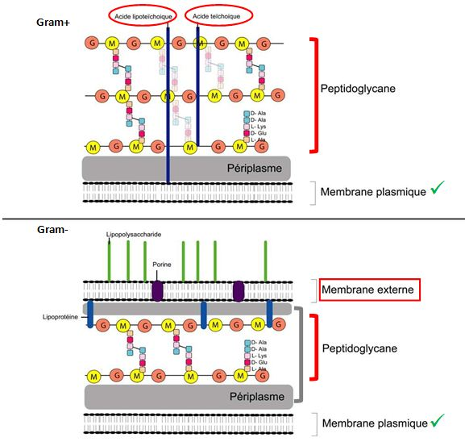
Comparatif entre la paroi chez les Bactéries G+ et la paroi chez les Bactéries G-
Quels sont les principaux rôles de la paroi ?
Assurer le maintien de la forme de la bactérie.
Assurer une protection contre la pression osmotique.
Propriétés antigéniques.
Permettre la fixation des bactériophages. Ils reconnaissent des récepteurs localisés sur le peptidoglycane des Gram(+) ou la membrane externe des Gram(-).
Participer à la mobilité. En effet, les flagelles sont implantés dans la membrane cytoplasmique mais ne peuvent pas fonctionner en absence de peptidoglycane.
La toxicité, chez les Gram(-), le LPS est une endotoxine.
La perméabilité, la paroi laisse passer de petites molécules comme l’eau, les sels minéraux ou des métabolites simples.

Slide 7
La membrane
C’est une barrière semi-perméable: elle permet le passage de molécules lipophiles et empêche le passage des molécules hydrophiles.
Site de fixation des flagelles
Possède des protéines membranaires qui jouent le rôle : d’enzymes responsables de la biosynthèse et de l’excrétion dans l’espace périplasmique de molécules nécessaires à la synthèse de la paroi.
La détection des signaux et de composés présents dans le milieu environnant grâce à la présence de protéines transmembranaires du chimiotactisme. Ceci, permet aux bactéries dotées de flagelles, de nager vers les endroits les plus riches en nutriments, ou bien, de s’éloigner des endroits défavorables comme ceux qui contiennent des substances toxiques.
Le cytoplasme
Il se présente sous un aspect colloïdal coagulable, il est constitué de 80% d’H₂O, et d’éléments constitutifs
comme le ribosome, et les inclusions (inclusions cytoplasmiques) = substances de réserve. Cela peut être des glucides
(amidon et glycogène), des lipides, du polyphosphate, et parfois des minéraux (fer, soufre).
On trouve aussi des éléments spécialisés comme les chromatophores (éléments spécialisés dans la photosynthèse), des vacuoles à gaz (permettant aux bactéries aquatiques de flotter à la surface de l’eau).
L’appareil nucléaire
C’est une région habituellement composé de 60% d’ADN (chromosome), 40% d’ARN, l’ADN chez les procaryotes n’est pas couplé aux protéines histones.

Slide 8
L’ARN et les ribosomes
Les ribosomes sont de petites granulations sphériques de 10 à 30 nm de diamètre qui paraissent
remplir totalement le cytoplasme, les ribosomes sont constitués d’ARN (65%) et de protéines (35%).
Les plasmides
ADN extra-chromosomique dont les principales fonctions codées sont les suivants :
Production de toxines,
Production de facteurs de virulence (ex : Clostridium tetani),
Production des bactériocines,
Résistance aux ATB (90 % plasmidique),
Résistance aux agents antagonistes : métaux lourds, rayonnements, bactériophages.
La capsule
Protège la bactérie contre les ultraviolets, la déshydratation, les agents physiques et chimiques.
Virulence : en diminuant l’adhésion de bactéries aux macrophages.
Les Antigènes capsulaires sont responsable de la spécificité sérologique (Antigène K) Capsule →Antigène K.
Sa mise en évidence s'effectue par coloration négative à l’encre de Chine

Slide 9
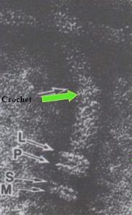
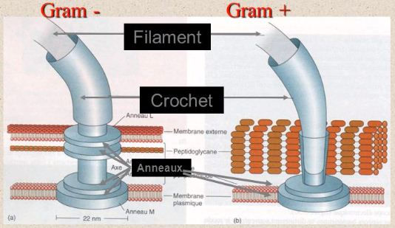
Les flagelles
La plupart des bactéries mobiles se déplacent grâce à des flagelles qui s’étendent à l’extérieur de la membrane plasmique et de la paroi cellulaire. Ce sont des structures minces d’environ 20 nm de diamètre et 15 à 20 µm de long, constitués d’une même protéine « la flagélline ».
Les flagelles → Antigène H
Il est constitué de 03 parties :
1- un filament hélicoïdal externe,
2- un crochet coudé qui fixe le filament à la cellule,
3- un corps basal entièrement logé dans la cellule et terminé
par un système complexe d’anneaux d’ancrage qui permettent sa fixation.
Crochet
Corps basal
Microscopie électronique

Slide 10
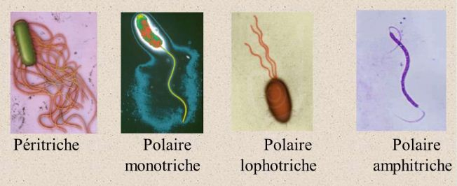
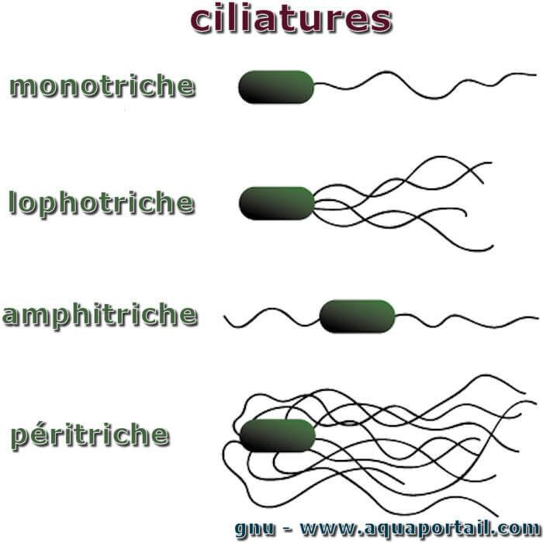
Les flagelles
Différentes ciliatures
Polaire

Slide 11
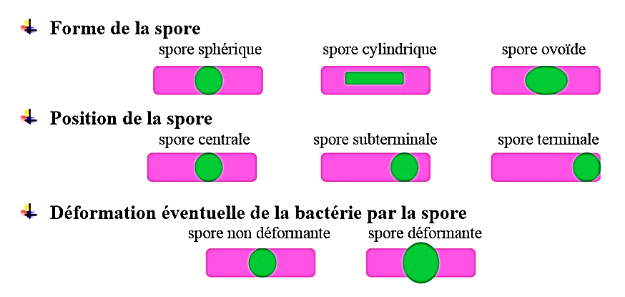
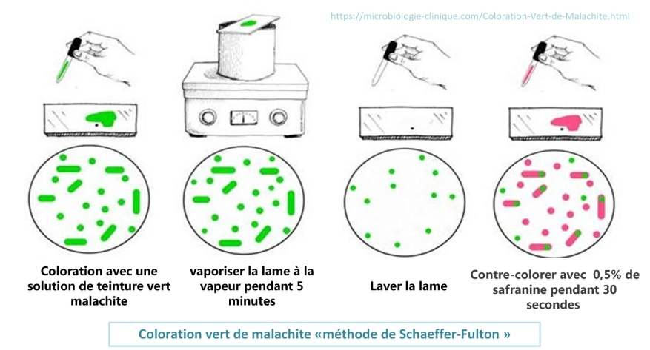
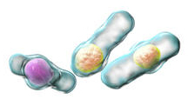
Les Pili
Ils sont nombreux chez les bacilles à G-, rares chez les G+, on distingue deux catégories de morphologie et de fonction distinctes :
les pilicommuns, les pilisexuels.
Les pilicommuns
Courts et distribués en grand nombre
autour de la bactérie jusqu’à plusieurs centaines
Les pilisexuels
Plus longs atteignant 20µm, leur nombre est faible, varie de 1 à 4, interviennent au cours de la conjugaison bactérienne,
dans la reconnaissance entre les bactéries « mâles » qui sont les seuls à en posséder et les bactéries « femelles ».
Les formes de résistance (spores)
Certaines bactéries se transformer en petites unités ovales ou sphériques lorsque le milieu s’épuise en éléments nutritifs ou lorsque les conditions physico-chimiques extérieures changent, on les appelle « spores » ou « endospores » puisque leur formation est intracellulaire. Les endospores caractérisent 03 principaux genres bactériens. Bacillus, Clostridium et Sporosarcina.

Slide 12
FIN

